Slide 1

PERMAINAN BOLA VOLI

Slide 2
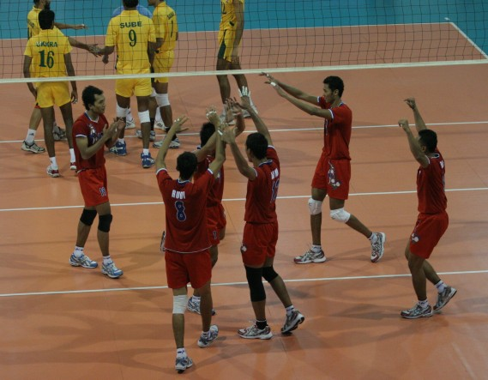
Sejarah Bola Voli
Pengertian Bola Voli
Teknik-Teknik Dasar Bola Voli
Peraturan Pertandingan
Taktik Dalam Permainan Bola Voli

Slide 3

MENTAL
TAKTIK
TEKNIK
FISIK

Slide 4
PERMAINAN BOLA VOLI
1
Sejarah Bola Voli
2
Pengertian Bola Voli
Teknik Dasar Permaianan Bola Voli
3
a
Passing Bawah/Atas
b
Service (Bawah, Atas, dan Samping)
c
Smash
c
Block

Slide 5
Peraturan Permainan Bola Voli
4

Slide 6


Slide 7
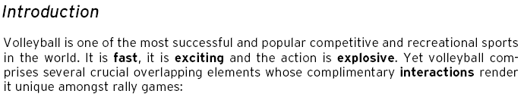
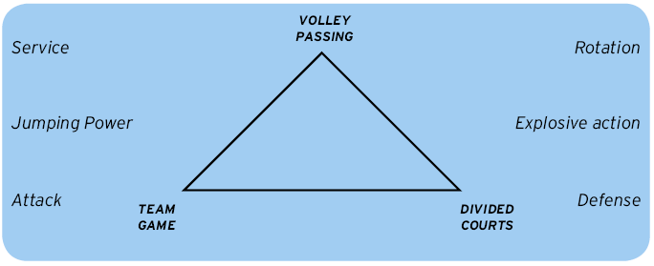

Slide 8

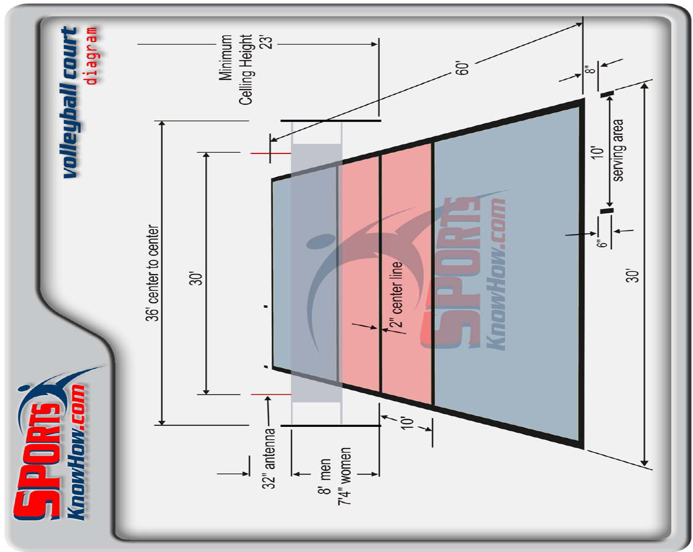

Slide 9
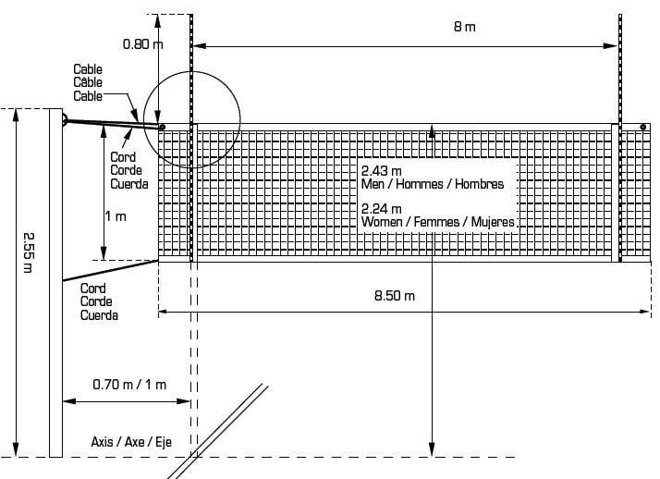

Slide 10
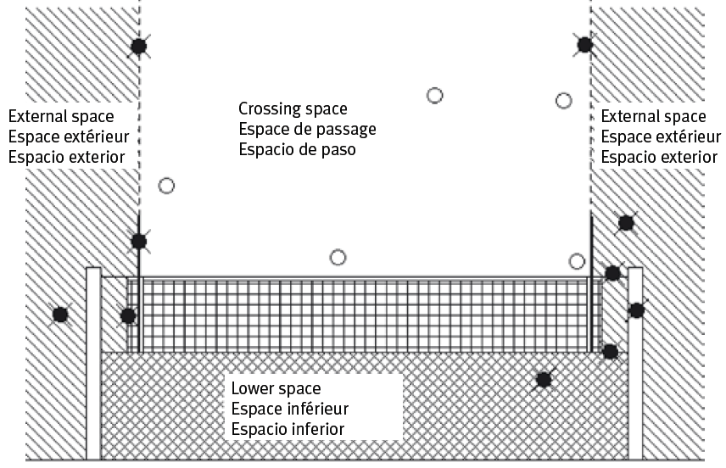

Slide 11

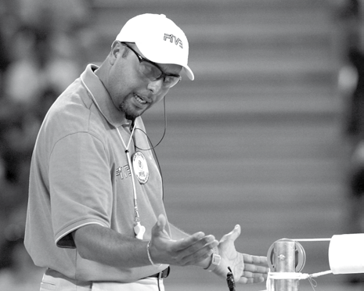
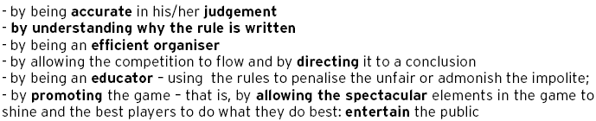

Slide 12
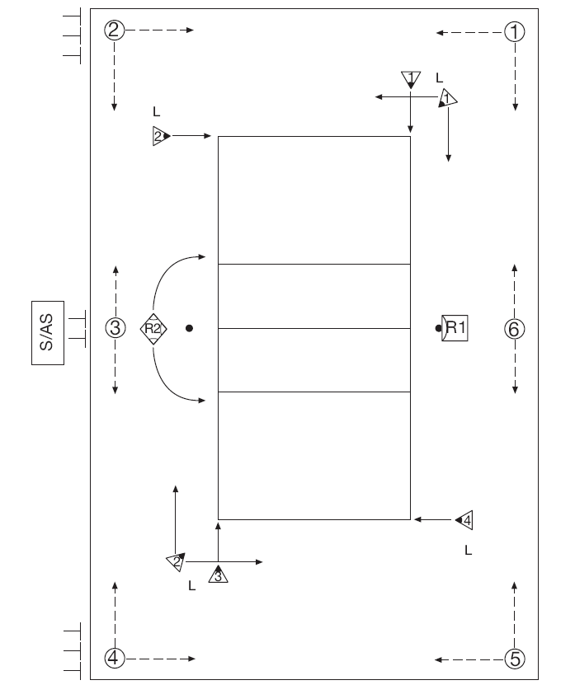
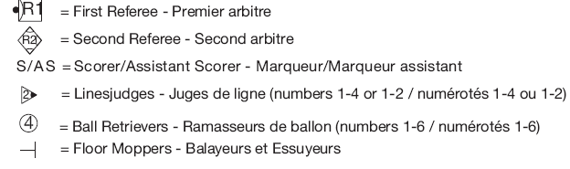

Slide 13
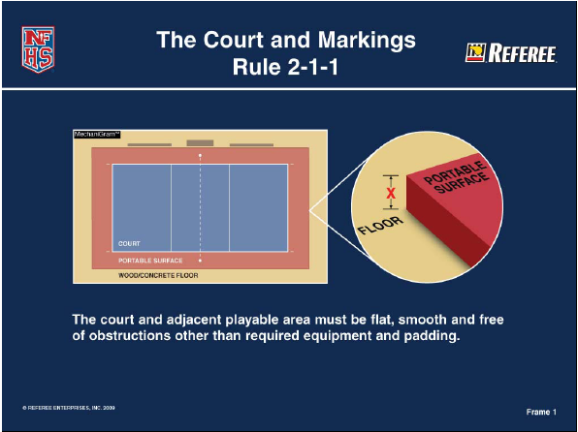

Slide 14
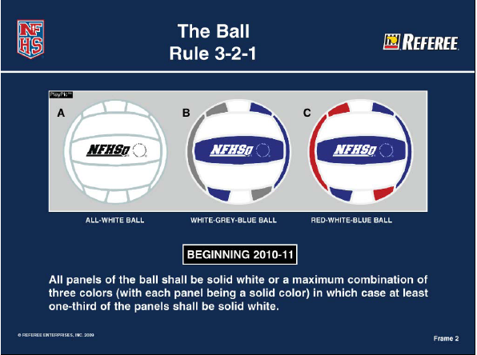

Slide 15
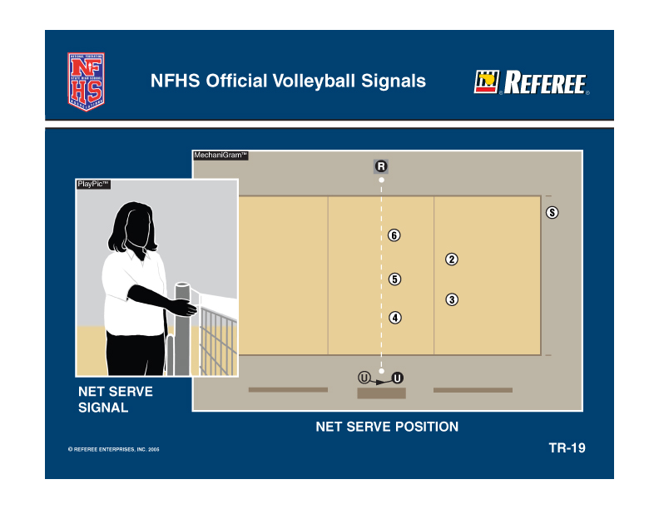

Slide 16






Players’ Positions at Time of Service

Slide 17
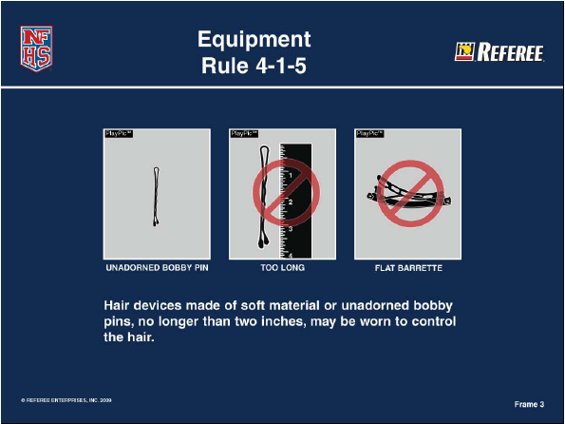

Slide 18
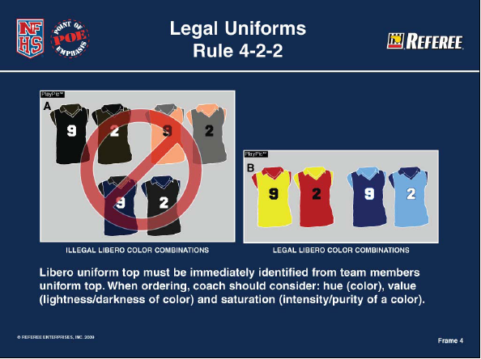

Slide 19
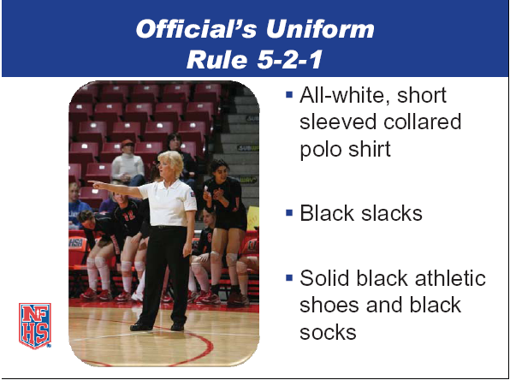

Slide 20
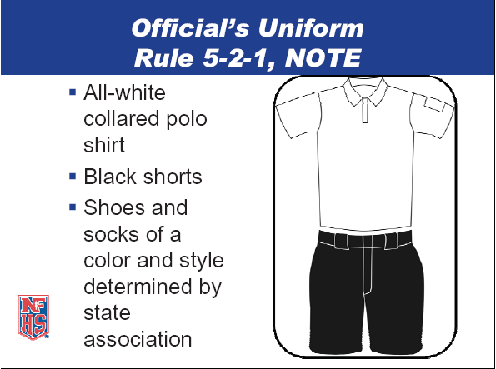

Slide 21
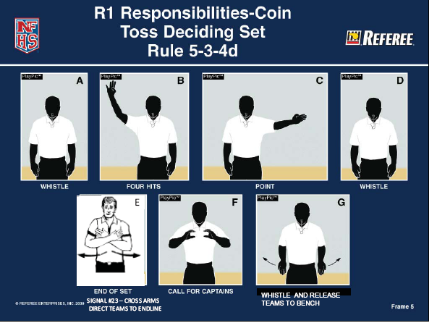

Slide 23
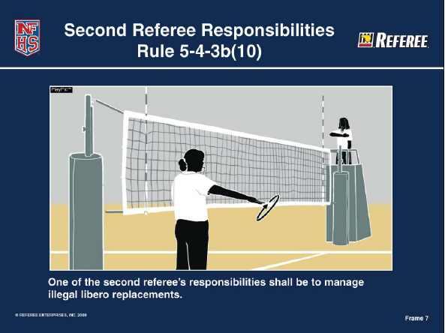

Slide 24
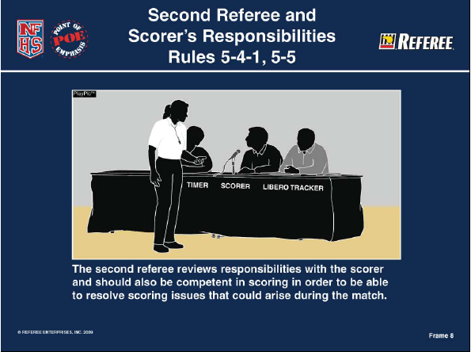

Slide 25
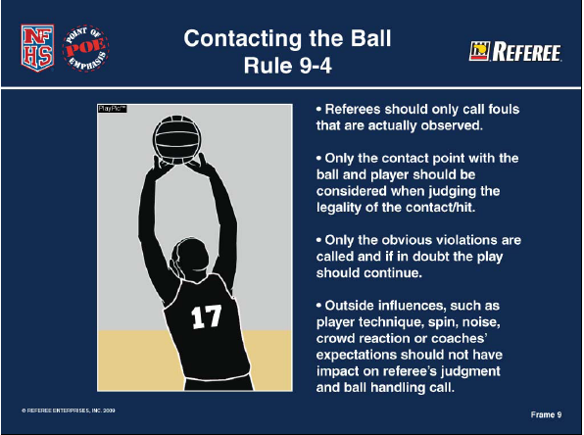

Slide 26
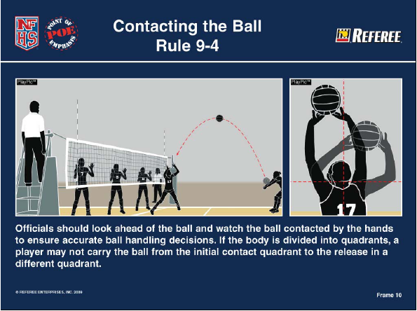

Slide 27
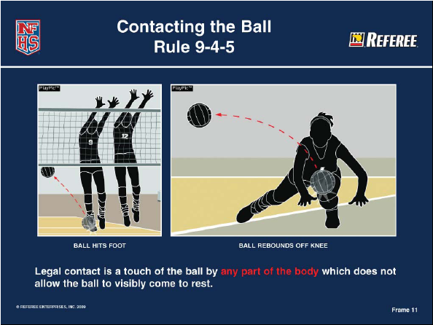

Slide 28
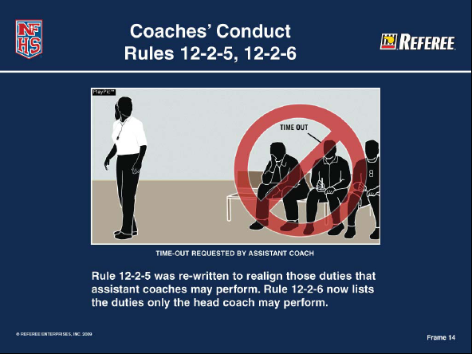

Slide 29
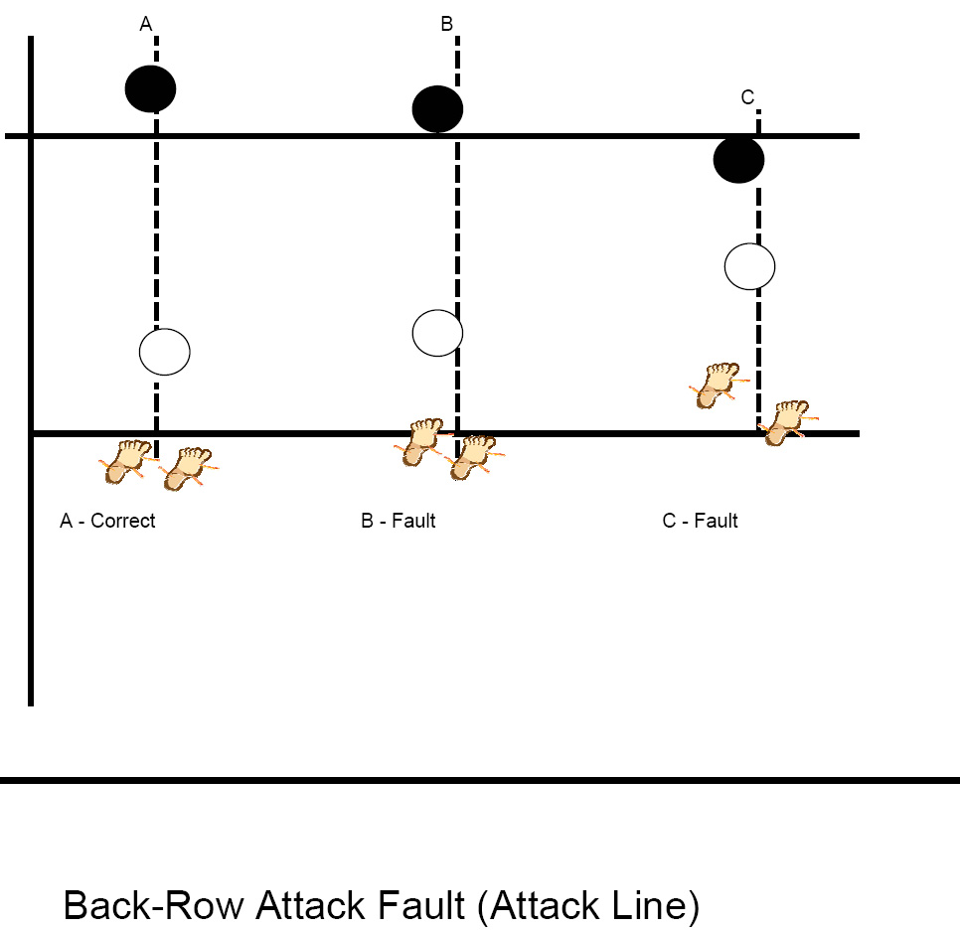

Slide 30
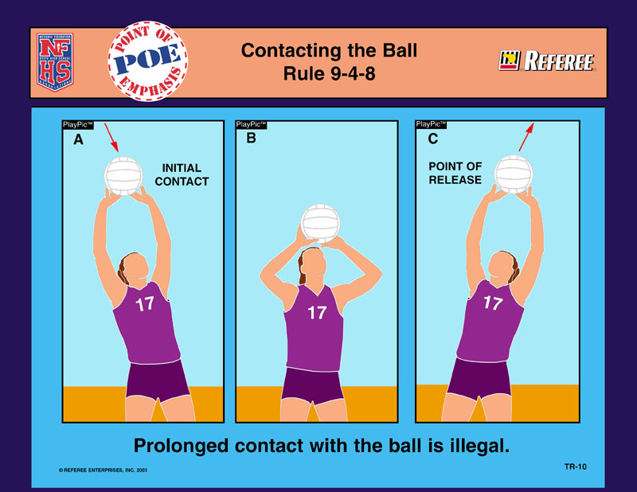

Slide 31
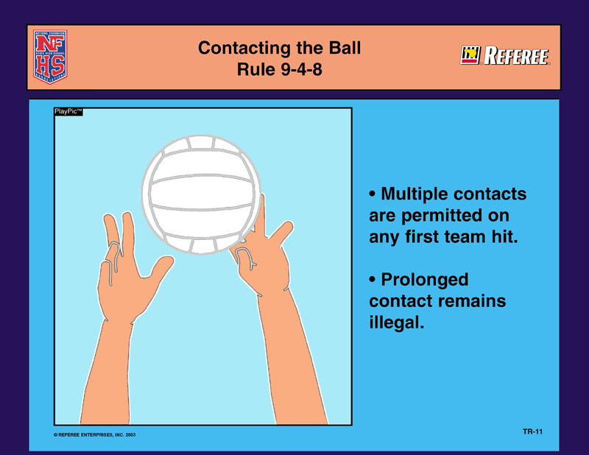

Slide 32
Illegal

Slide 33
Illegal

Slide 34
Legal

Slide 35
Legal

Slide 36
Illegal

